Slide 1







KHỞI ĐỘNG
A
Bài 1: Cho hình 1. Tính độ dài x trong hình.
2cm
(1 Hs lên bảng làm)
N
6cm
M
3cm
Bài 2: trắc nghiệm nhanh (Hình 2).
1. Hãy chọn câu sai. Cho hình vẽ với AB < AC
x
A.$\frac{AD}{AB}=\frac{AE}{AC}⇒$ DE // BC
B.$\frac{AD}{BD}=\frac{AE}{EC}⇒$ DE // BC
B
C
A
C.$\frac{AB}{BD}=\frac{AC}{EC}⇒$ DE // BC
D.$\frac{AD}{DE}=\frac{AE}{ED}⇒$ DE // BC
2. Trong đó DE//BC, AD=12, DB=18,CE=30, Độ dài AC bằng:
D
E
A. 20
B. $\frac{\text{18}}{\text{25}}$
C. 50
D. 45
B
C
(Hs làm ra bảng con)

Slide 2
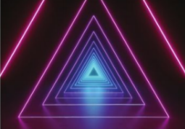

Trong bức ảnh ở Hình 46, các tam giác được tạo dựng vời hình dạng có giống nhau không? Kích thước như thế nào?
Tam giác trong Hình 46 gợi nên những tam giác có mối liên hệ gì?

Slide 3
TIẾT 112 - §5
TAM GIÁC ĐỒNG DẠNG
01
I. ĐỊNH NGHĨA
§5.
TAM GIÁC
ĐỒNG DẠNG
02
II. TÍNH CHẤT
03
BÀI TẬP TRẮC NGHIỆM
04
BÀI TẬP TỰ LUẬN

Slide 4
01
I. ĐỊNH NGHĨA
§5.
TAM GIÁC
ĐỒNG DẠNG

Slide 5


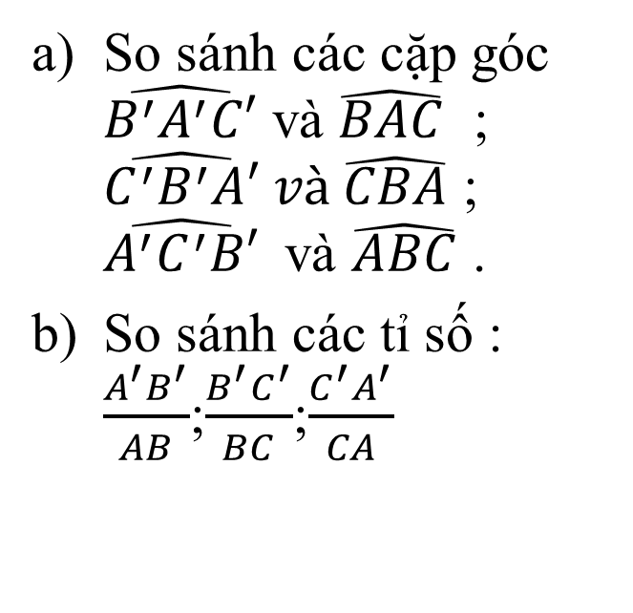
Cho tam giác ABC, điểm M nằm trên cạnh BC. Gọi A’ , B’ , C’ lần lượt là trung điểm của các đoạn thẳng MA,MB, MC (hình 47).
ĐỊNH NGHĨA
A
_
A’
_
So sánh các cặp góc $\hat{B^{′}A^{′}C′}$ và $\hat{BAC}$ ; $\hat{C^{′}B^{′}A′} và \hat{CBA}$ ; $\hat{A^{′}C^{′}B′}$và $\hat{ABC}$ .
So sánh các tỉ số : $\frac{A^{′}B^{′}}{AB}$;$\frac{B^{′}C^{′}}{BC}$;$\frac{C^{′}A^{′}}{CA}$
||
||
X
X
B
B’
M
C’
C

Slide 6
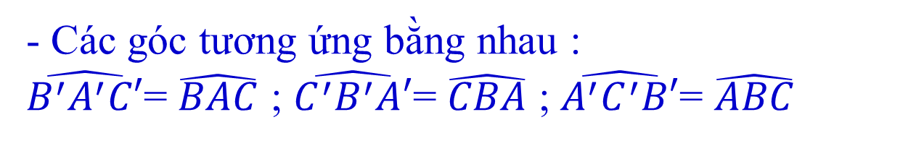
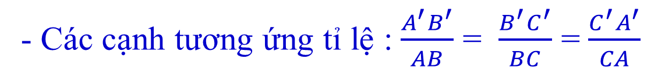
ĐỊNH NGHĨA
A
*Nhận xét
_
Hai tam giác A’B’C’ và ABC có :
A’
- Các góc tương ứng bằng nhau :
$\hat{B^{′}A^{′}C′}$= $\hat{BAC}$ ; $\hat{C^{′}B^{′}A′}$= $\hat{CBA}$ ; $\hat{A^{′}C^{′}B′}$= $\hat{ABC}$
_
||
||
X
X
- Các cạnh tương ứng tỉ lệ : $\frac{A^{′}B^{′}}{AB}$ = $\frac{B^{′}C^{′}}{BC}$ = $\frac{C^{′}A^{′}}{CA}$
B
B’
M
C’
C
Ta nói tam giác A’B’C’ đồng dạng với tam giác ABC

Slide 7

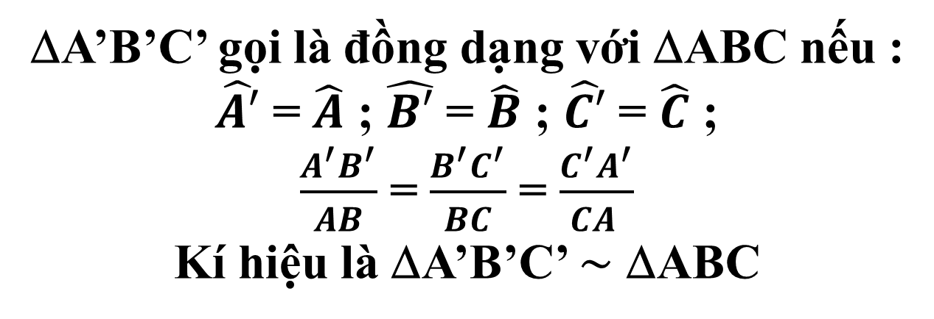
ĐỊNH NGHĨA
A
* Định nghĩa (SGK-70)
_
A’
_
ΔA’B’C’ gọi là đồng dạng với ΔABC nếu :
$\hat{A′}$ = $\hat{A}$ ; $\hat{B′}$ = $\hat{B}$ ; $\hat{C′}$ = $\hat{C}$ ;
$\frac{A^{′}B^{′}}{AB}$ = $\frac{B^{′}C^{′}}{BC}$ = $\frac{C^{′}A^{′}}{CA }$
Kí hiệu là ΔA’B’C’ $\sim$ ΔABC
||
||
X
X
B
B’
M
C’
C

Slide 8
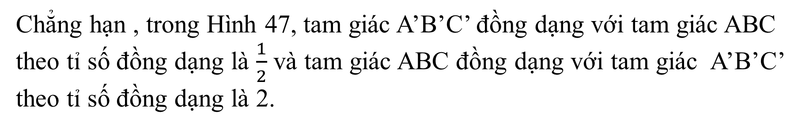
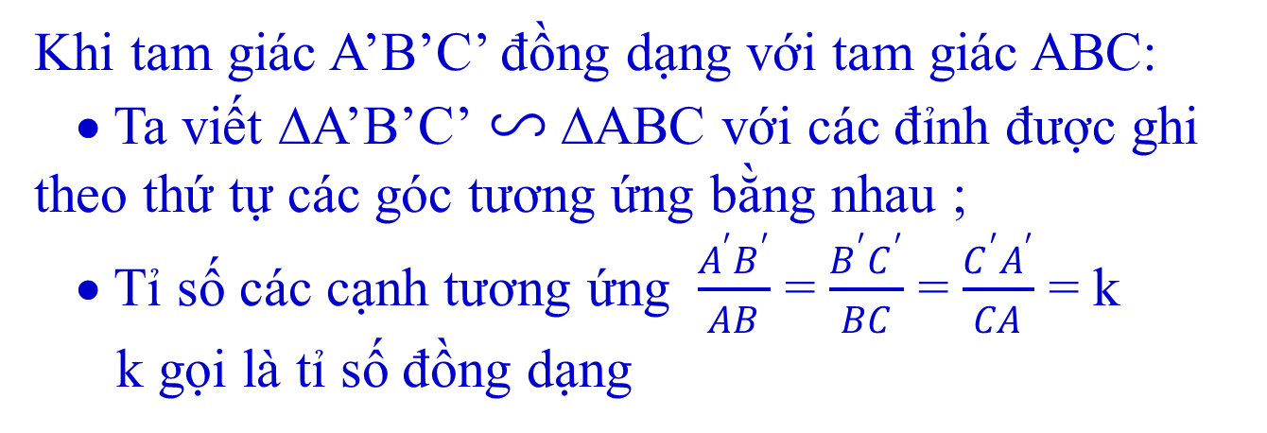
ĐỊNH NGHĨA
A
CHÚ Ý
_
A’
Khi tam giác A’B’C’ đồng dạng với tam giác ABC:
• Ta viết ΔA’B’C’ ∽ ΔABC với các đỉnh được ghi theo thứ tự các góc tương ứng bằng nhau ;
• Tỉ số các cạnh tương ứng $\frac{A^{′}B^{′}}{AB}$ = $\frac{B^{′}C^{′}}{BC}$ = $\frac{C^{′}A^{′}}{CA}$ = k
k gọi là tỉ số đồng dạng
.
_
||
||
X
X
B
B’
M
C’
C
Chẳng hạn , trong Hình 47, tam giác A’B’C’ đồng dạng với tam giác ABC theo tỉ số đồng dạng là $\frac{1}{2}$ và tam giác ABC đồng dạng với tam giác A’B’C’ theo tỉ số đồng dạng là 2.
Nhận xét
Nếu ΔA’B’C’ =ΔABC thì ΔA’B’C’ ∽ ΔABC theo tỉ số đồng dạng là 1.

Slide 9

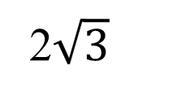
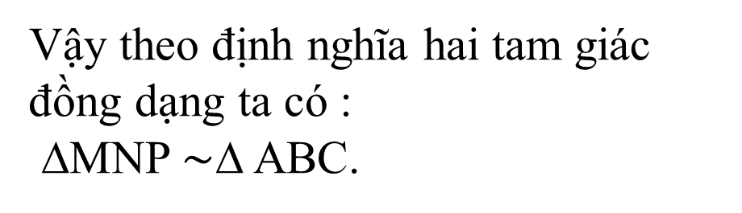
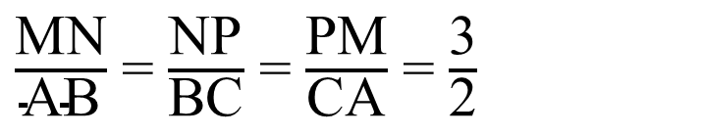
ĐỊNH NGHĨA
VÍ DỤ 1
Hai tam giác ở Hình 48 có đồng dạng hay không ? Vì sao?
Giải
M
A
Xét hai tam giác MNP và ABC có
$\hat{\text{M}}$ = $\hat{\text{A}}$ =${\text{30}}^{\text{o}}$; $\hat{\text{N}}$ = $\hat{\text{B}}$ =${\text{60}}^{\text{o}}$; $\hat{\text{P}}$ = $\hat{\text{C}}$ =${\text{90}}^{\text{o}}$
30⁰
30⁰
$\frac{\text{MN}}{\text{AB}}$ = $\frac{\text{NP}}{\text{BC}}$ = $\frac{\text{PM}}{\text{CA}}$ = $\frac{\text{3}}{\text{2}}$
2$\sqrt{3}$
4
$$3\sqrt{3}$$
6
Vậy theo định nghĩa hai tam giác đồng dạng ta có :
ΔMNP $\sim$Δ ABC.
90⁰
60⁰
C
2
B
90⁰
60⁰
P
3
N

Slide 10
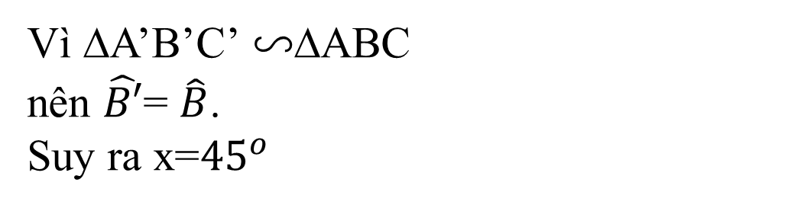
ĐỊNH NGHĨA
VÍ DỤ 2
A’
Cho ΔA’B’C’∽ ΔABC (hình 49). Tìm x
Giải
A
Vì ΔA’B’C’ ∽ΔABC
nên $\hat{B′}$= $\hat{B}$.
Suy ra x=${45}^{o}$
x
45⁰
B
C
B’
C’

Slide 11

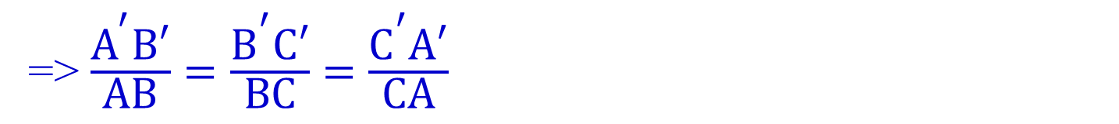
ĐỊNH NGHĨA
Hoạt động nhóm
Cho ΔA’B’C’∽ ΔABC và
AB = 3; BC =2; CA = 4; A’B’ = x, B’C’ = 3, C’A’ = y.
Tìm x và y
Giải
vì ΔA’B’C’∽ ΔABC
=> $\frac{{\text{A}}^{\text{′}}\text{B}\text{′}}{\text{AB}}=\frac{{\text{B}}^{\text{′}}\text{C}\text{′}}{\text{BC}}=\frac{{\text{C}}^{\text{′}}\text{A}\text{′}}{\text{CA}}$
Thay số: $\frac{\text{x}}{\text{3}}\text{=}\frac{\text{3}}{\text{2}}\text{=}\frac{\text{y}}{\text{4}}$
=> x = 4,5 (đvđd)
y = 6 (đvđd)
Vậy : x = 4,5 (đvđd); y = 6 (đvđd)

Slide 12
01
I. ĐỊNH NGHĨA
§5.
TAM GIÁC
ĐỒNG DẠNG
02
II. TÍNH CHẤT

Slide 13


II. TÍNH CHẤT
Từ định nghĩa hai tam giác đồng dạng , hãy cho biết :
a) Mỗi tam giác đồng dạng với chính nó
a) Mỗi tam giác có đồng dạng với chính nó hay không?
b) Nếu ΔA’B’C’ đồng dạng với ΔABC thì ΔABC có đồng dạng với ΔA’B’C hay không?
b) Nếu ΔA’B’C’ đồng dạng với ΔABC thì ΔABC có đồng dạng với ΔA’B’C
c) Nếu ΔA”B”C” đồng dạng với ΔA’B’C’ thì ΔA”B”C” có đồng dạng
ΔA’B’C’ có đồng dạng với ΔABC với ΔABC hay không ? .
c) Nếu ΔA”B”C” đồng dạng với ΔA’B’C’ và ΔA’B’C’ đồng dạng với ΔABC thì ΔA”B”C” đồng dạng với ΔABC

Slide 14
II. TÍNH CHẤT
* Tính chất (SGK-71)
-Mỗi tam giác đồng dạng với chính nó
-Nếu ΔA’B’C’ ∽ ΔABC thì ΔABC ∽ΔA’B’C’
-Nếu ΔA”B”C” ∽ ΔA’B’C’ và ΔA’B’C’ ∽ ΔABC thì ΔA”B”C” ∽ΔABC

Slide 15

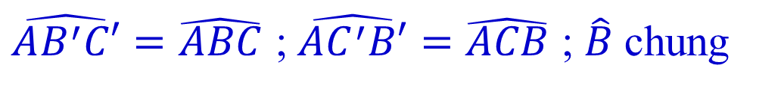
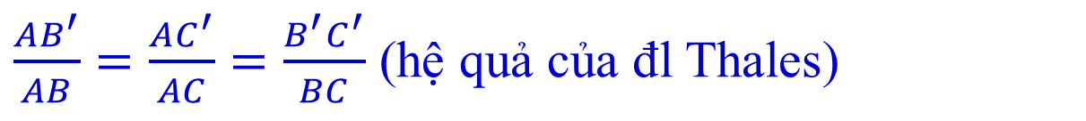
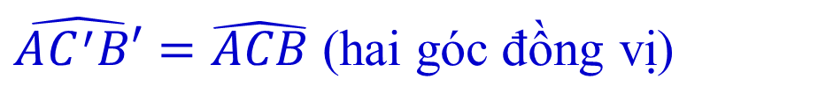
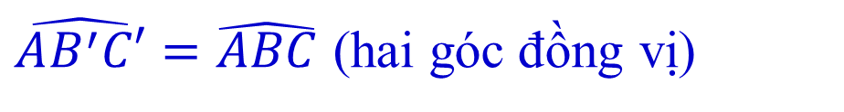
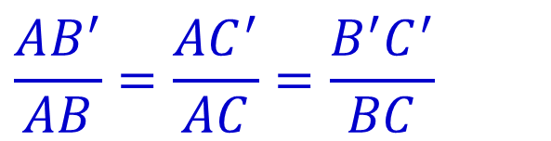
II. TÍNH CHẤT
Cho ΔABC (Hình 50). Một đường thẳng song song với BC cắt hai cạnh AB, AC lần lượt tại B’, C’.
Chứng minh ΔABC ∽ ΔA’B’C’.
A
Giải
Vì B’C’ // BC nên ta có:
)
₼
C’
$\hat{AB^{′}C′}=\hat{ABC}$ (hai góc đồng vị)
B’
$\hat{AC^{′}B′}=\hat{ACB}$ (hai góc đồng vị)
$\frac{AB^{′}}{AB}=\frac{AC^{′}}{AC}=\frac{B^{′}C^{′}}{BC}$ (hệ quả của đl Thales)
)
₼
B
C
Xét ΔABC và ΔA’B’C’ có:
$\hat{AB^{′}C′}=\hat{ABC}$ ; $\hat{AC^{′}B′}=\hat{ACB}$ ; $\hat{B}$chung
=>ΔABC ∽ ΔA’B’C’
$$\frac{AB^{′}}{AB}=\frac{AC^{′}}{AC}=\frac{B^{′}C^{′}}{BC}$$

Slide 16
II. TÍNH CHẤT
Nếu một đường thẳng cắt 2 cạnh của một tam giác và song song với cạnh thứ 3 thì nó tạo thành một tam giác mới đồng dạng với tam giác đã cho.
Nhận xét: Định lý trên cũng đúng cho trường hợp đường thẳng cắt phần kéo dài hai cạnh của tam giác và song song với cạnh còn lại.
Chẳng hạn như hình dưới.c
A
C’
B’
A
B
C
B’
C’
B
C

Slide 17
II. TÍNH CHẤT
VÍ DỤ 3
Quan sát Hình 52 và sử dụng kí hiệu để viết các cặp tam giác đồng dạng, biết tứ giác BMNP là hình bình hành.
Giải
A
Do PN // BC (gt) => ΔAPN ∽ ΔABC
P
N
Do NM // AB (gt) => ΔNMC ∽ ΔABC
=> ΔNMC ∽ ΔAPN
C
B
M

Slide 18

II. TÍNH CHẤT
Cho ΔABC. Gọi B’, C’ lần lượt là trung điểm của AB, AC.
Chứng minh : ΔAB’C’ ∽ ΔABC
A
_
=
C’
B’
_
=
B
C

Slide 19
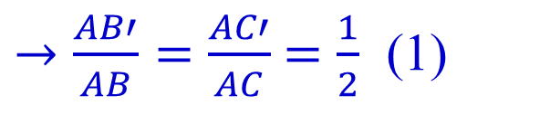
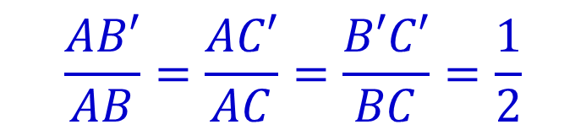
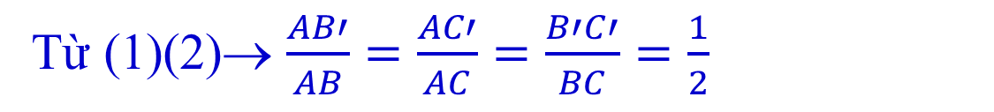
II. TÍNH CHẤT
A
Giải
_
=
Do B’ là trung điểm của AB
C’
$→\frac{AB′}{AB}=\frac{AC′}{AC}$ $=\frac{1}{2}$ (1)
B’
_
Do C’ là trung điểm của AC
=
Xét ΔABC có :
B’ là trung điểm của AB
B
C
C’ là trung điểm của AC
→B’C’ là đường trung bình của ΔABC
→B’C’ // BC; B’C’ = 1/2BC (2)
Từ (1)(2)→ $\frac{AB′}{AB}=\frac{AC′}{AC}=\frac{B′C′}{BC}=\frac{1}{2}$
Xét ΔAB’C’ vàΔABC có :
$$\frac{AB′}{AB}=\frac{AC′}{AC}=\frac{B′C′}{BC}=\frac{1}{2}$$
$\hat{AB^{′}C^{′}}=\hat{ABC}\left(đồng vị\right); \hat{AC^{′}B^{′}}=\hat{ACB}\left(đồng vị\right)$; $\hat{BAC} chung$
=> ΔAB’C’ ∽ ΔABC

Slide 20
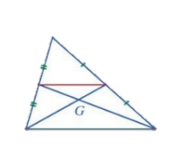
II. TÍNH CHẤT
VÍ DỤ 4
Cho tam giác ABC. Hai đường trung tuyến BM và CN cắt nhau tại G.
Chứng minh : ΔGMN ∽ ΔGBC
A
Giải
VÌ M, N lần lượt là trung điểm của các cạnh AC, AB
=> MN là đường trung bình của tam giác ABC
N
M
=> MN // BC
Xét Δ GBC, có MM// BC
B
C
=> Δ GMN ∽ Δ GBC

